Slide 1
프로젝트 목차
Database 구조
Login Page 구조 및 프로세스
Main Page(category,popular,recommend,search)
Sub Page (markets, menu, review & reply)

Slide 2
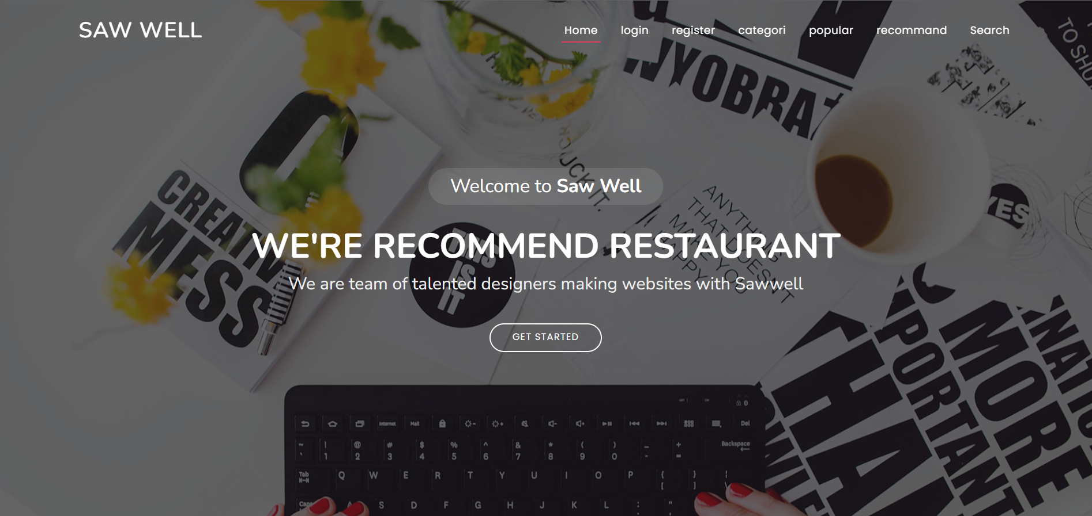

Ⅳ. 프로젝트 수행결과
3. MAIN PAGE
home.html : - home page의 역할 - bootstrap의 전체적인 스타일 사용 - 기능별 block (header, 상단 바, section)
-상단 메뉴(category, popular, recommend,search) 클릭시 해당 화면으로 이동(스크롤바 내려감) -login, register 클릭시 해당 페이지로 이동
-로그인 후에는 각각 mypage와 logout으로 바뀜
login : login.html
register : register.html
category : category.html
popular : popular.html
recommend : recommend.html
search : search.html
login후 화면

Slide 3
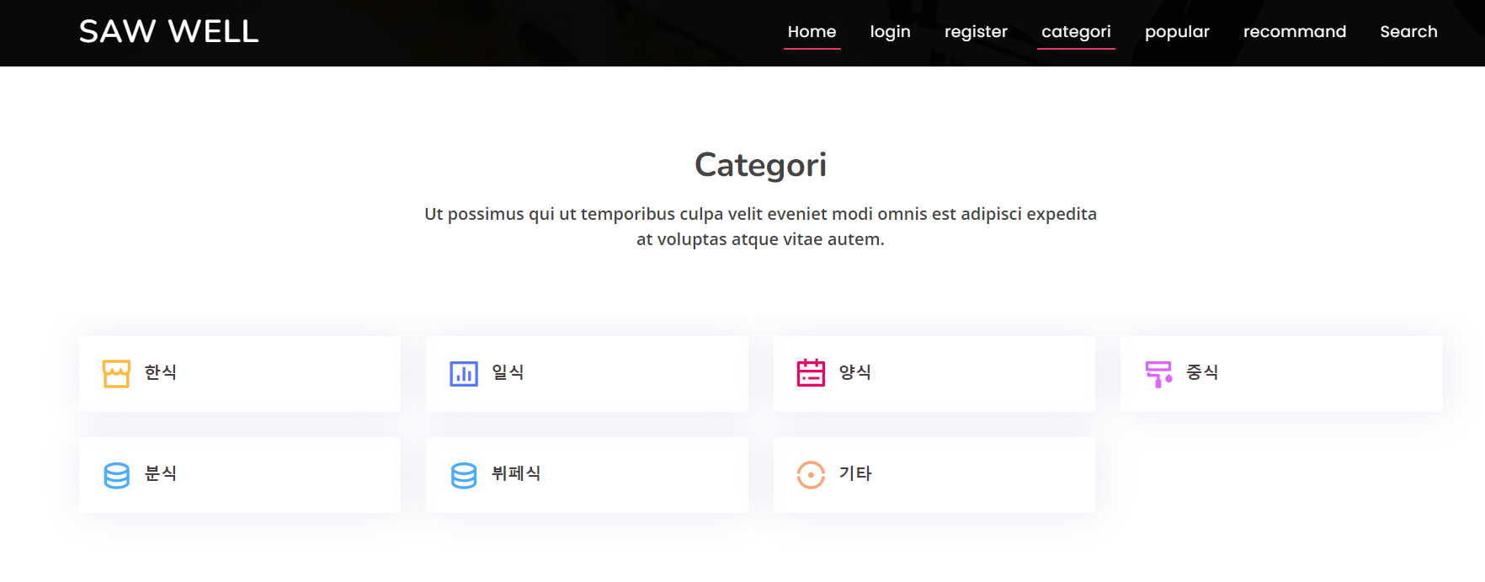
Ⅳ. 프로젝트 수행결과
3. MAIN PAGE / category
-7가지 카테고리로 음식점 분류
-각각의 카테고리 클릭시 market의 list.html 페이지로 이동
-한식 : market/korea
-일식 : market/japan
-양식 : market/america
-중식 : market/china
-분식 : market/snack
-뷔페식 : market/buttet
-기타 : market/etc
상단 메뉴category 클릭시 보이는 화면

Slide 4
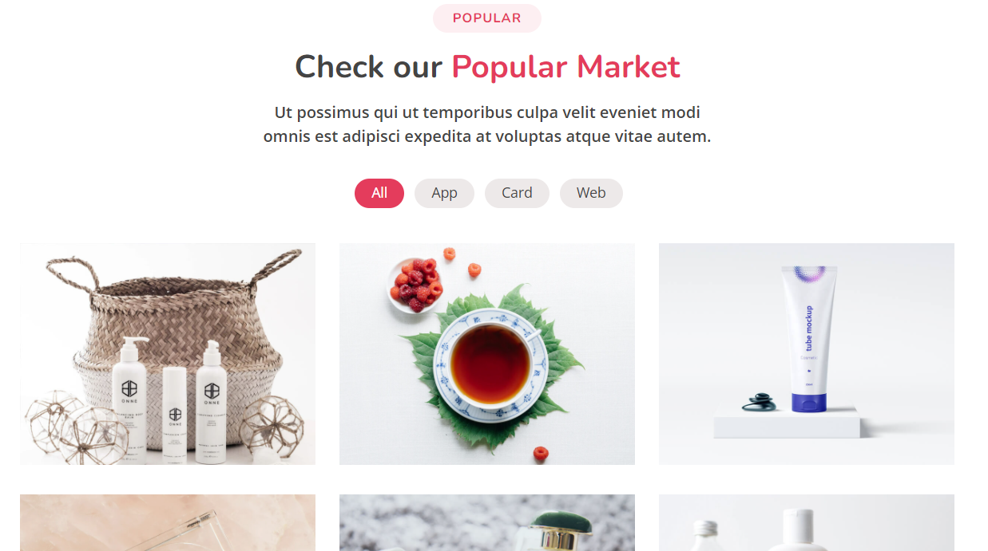
Ⅳ. 프로젝트 수행결과
3. MAIN PAGE / popular
-조회수가 00이상이고, 소비자가 남긴 별점 평균이 높은 상위 9개 음식점을 띄움
상단 메뉴 popular 클릭시 보이는 화면

Slide 5

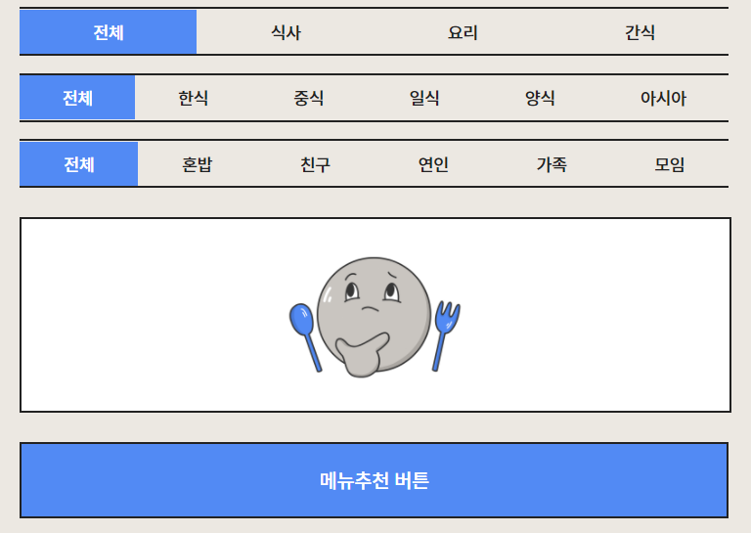
Ⅳ. 프로젝트 수행결과
3. MAIN PAGE / recommend
전체 또는 카테고리 선택 후 메뉴추천 버튼을 누르면 랜덤으로 메뉴를 추천해주는 프로그램.
랜덤 결과 뜬 화면
상단 메뉴 recommend 클릭시 보이는 화면

Slide 6
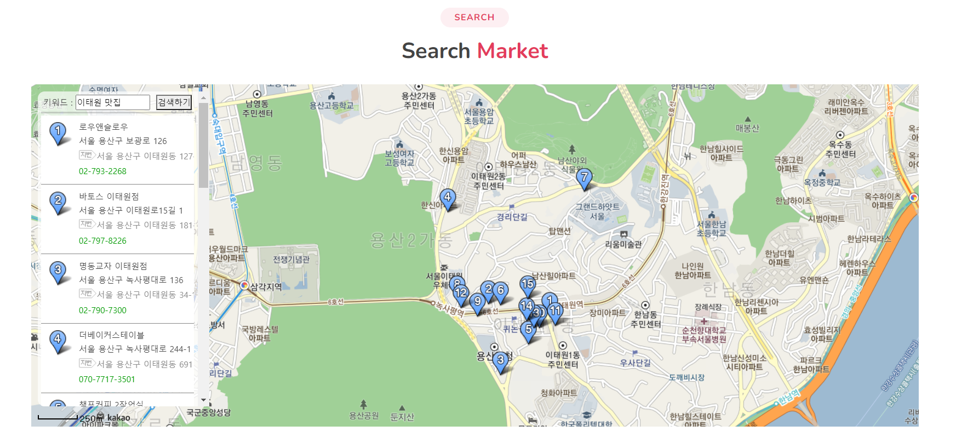
Ⅳ. 프로젝트 수행결과
3. MAIN PAGE / search
왼쪽 창에 키워드 검색을 통해 지도에서 음식점의 위치 확인가능
home.html에 kakao maps API script가 추가되어있음
상단 메뉴 search 클릭시 보이는 화면

Slide 7
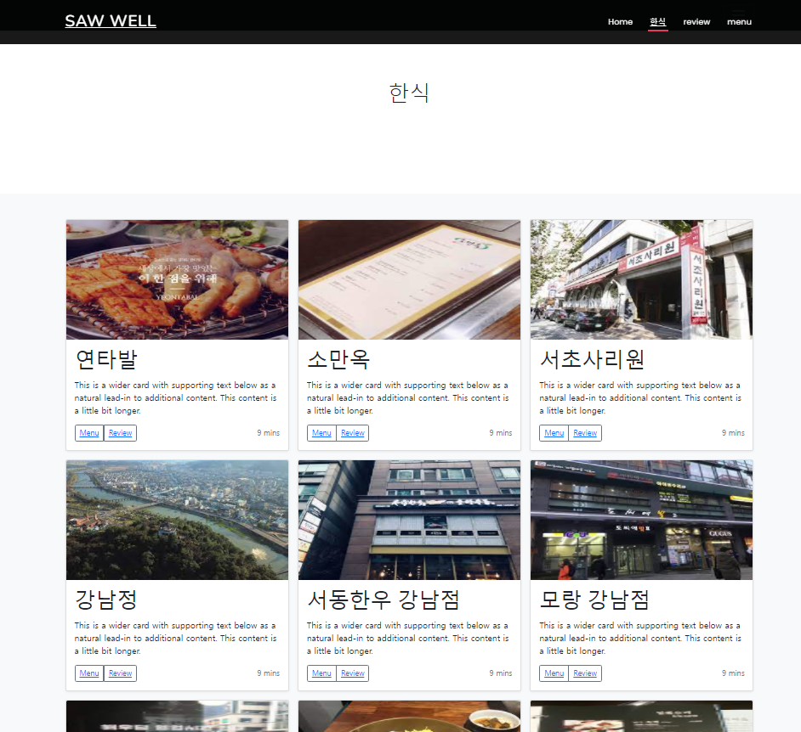
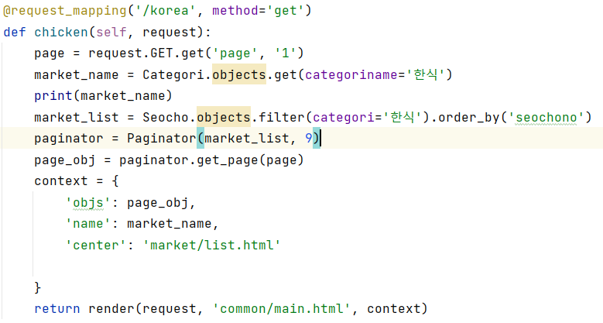
Ⅳ. 프로젝트 수행결과
3. SUB PAGE / market
-views_market의 함수에서 seocho테이블의 데이터를 카테고리(한식)에 따라 필터링 후 seochono 순서대로 정렬

Slide 8
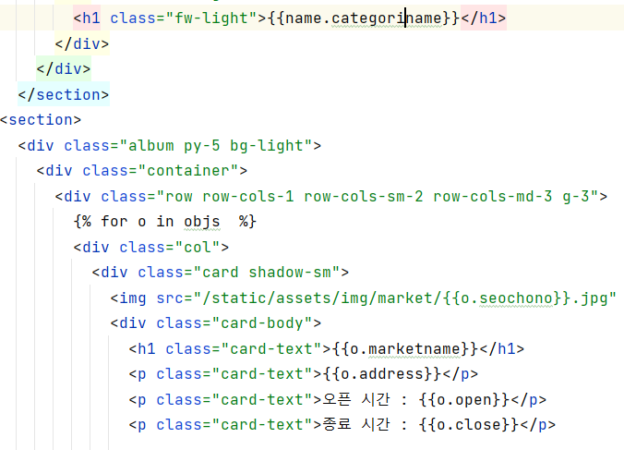
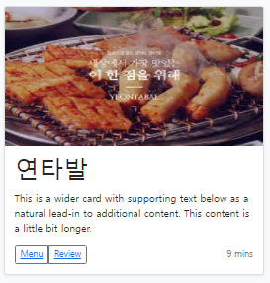
Ⅳ. 프로젝트 수행결과
3. SUB PAGE / market
market의 list.html
가게 대표사진
가게 이름
가게 주소
오픈시간
종료시간
Menu버튼: menu.list
Review버튼: review의 list.html

Slide 9
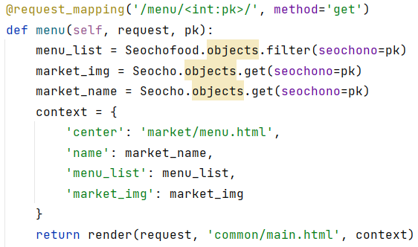
Ⅳ. 프로젝트 수행결과
3. SUB PAGE / menu
pk로 해당 음식점의 seochono(음식점 고유번호)를 받아오고, 받아온 seochono에 해당하는 음식점의 메뉴 이름과 가격, 음식점 대표이미지, 음식점 이름을 Seocho 테이블에서 받아와 출력

